Slide 1
Recipe book
Проект на Михаил Шекерджиев и Манол Русков, 11г

Slide 2
Функционалности на проекта
Да предоставя достъп за въвеждане на рецепти
Да съдържа списък с въведените рецепти
Да съдържа полезна информация за продуктите и начина им на приготвяне

Slide 3
Бъдеще на проекта
Да увеличим броя рецепти, които могат да бъдат запазени
Да има допълнителни функции като сортиране на рецептите
Придаване на още по-изчистен вид на проекта

Slide 4
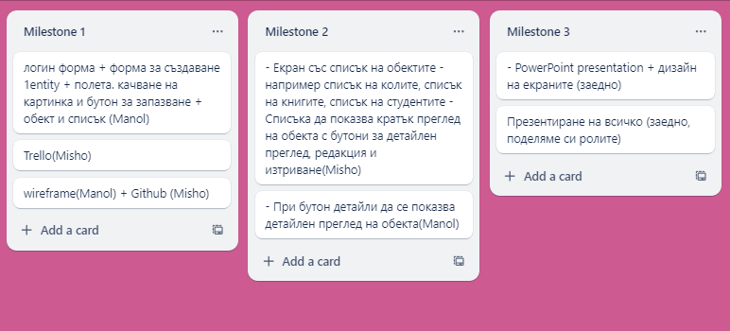
Trello

Slide 5
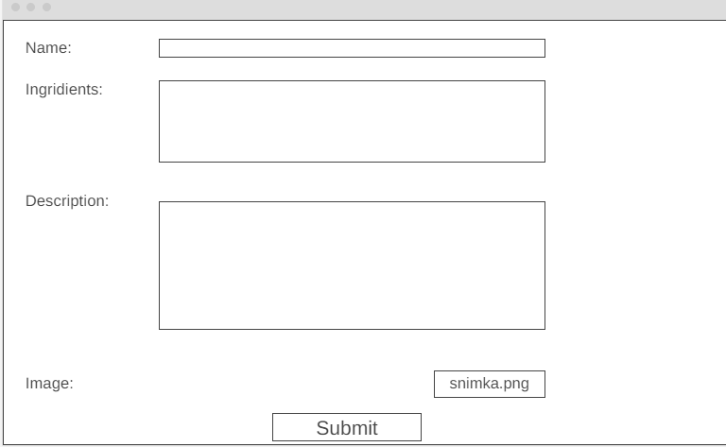
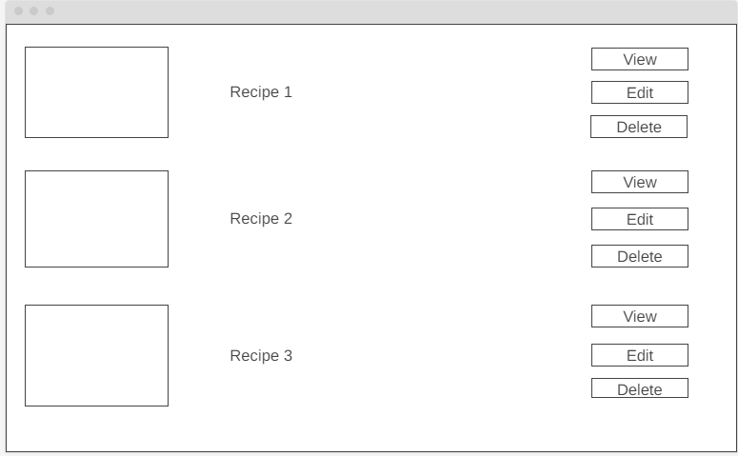
Wireframe.cc

Slide 6
Благодарим Ви за вниманието!

